Slide 1
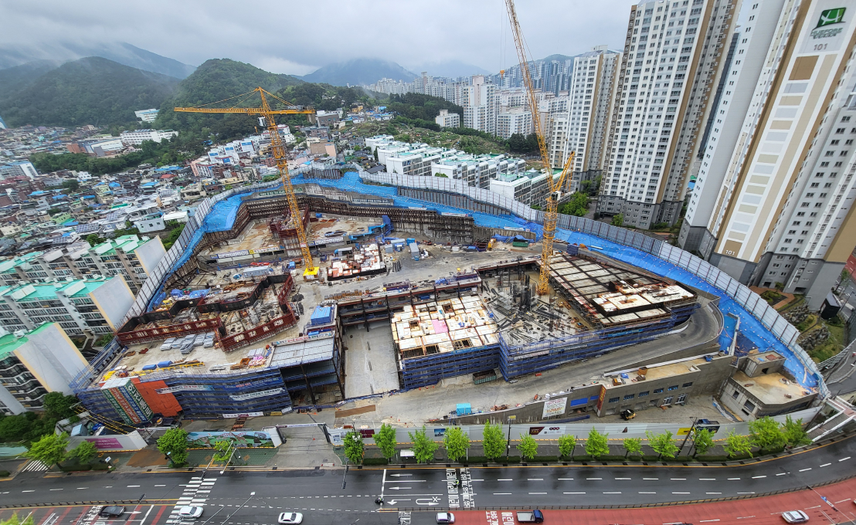
상시(주간) 위험성평가 회의
24.05.22
부암2차 비스타동원 아트포레 신축공사현장

Slide 2
1. 05.15 F/B

Slide 3
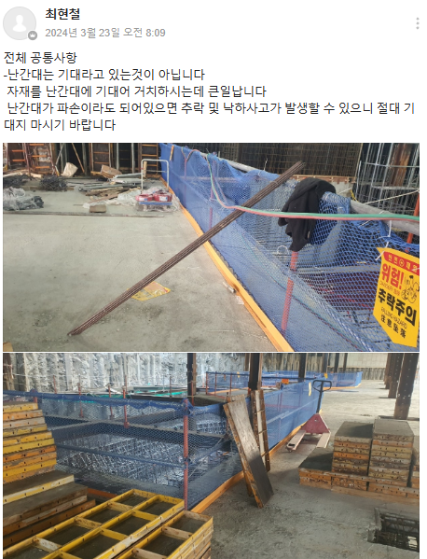
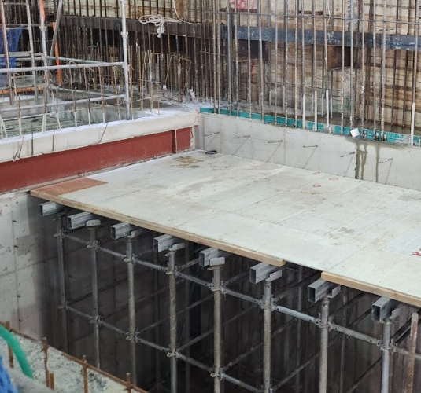
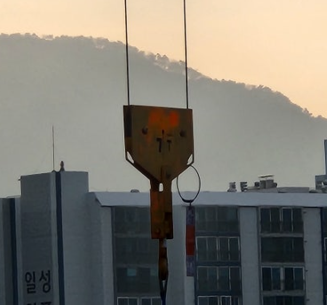
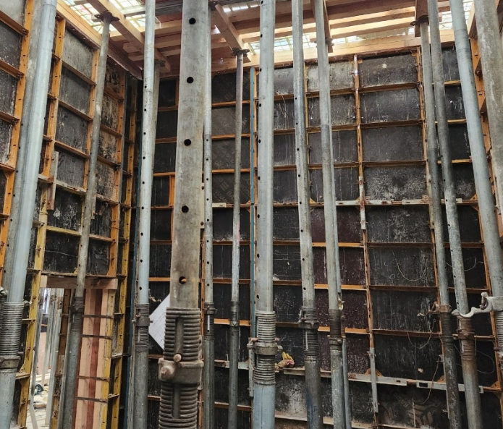
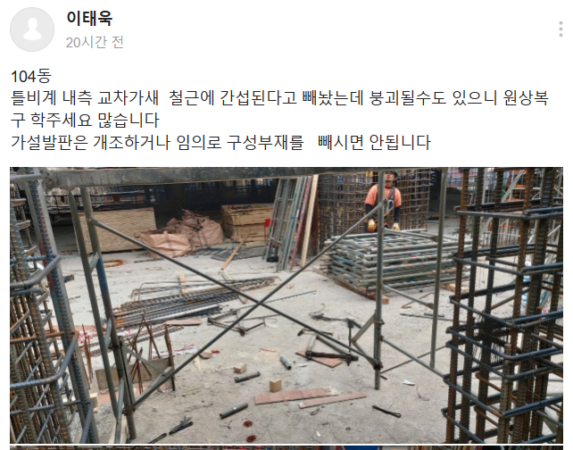
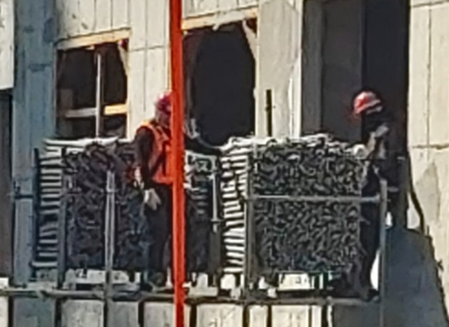
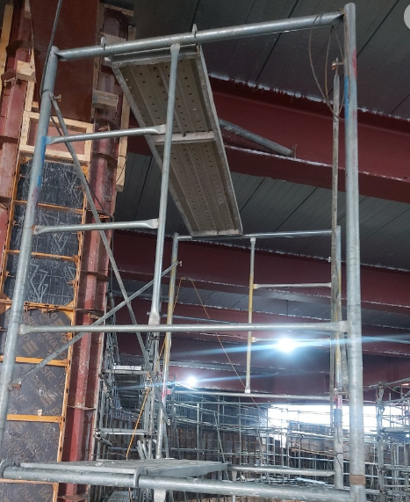
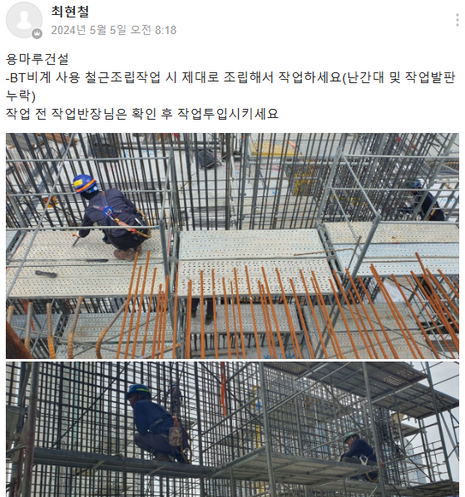
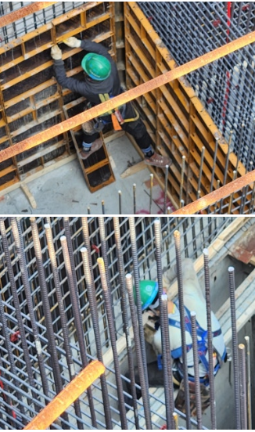
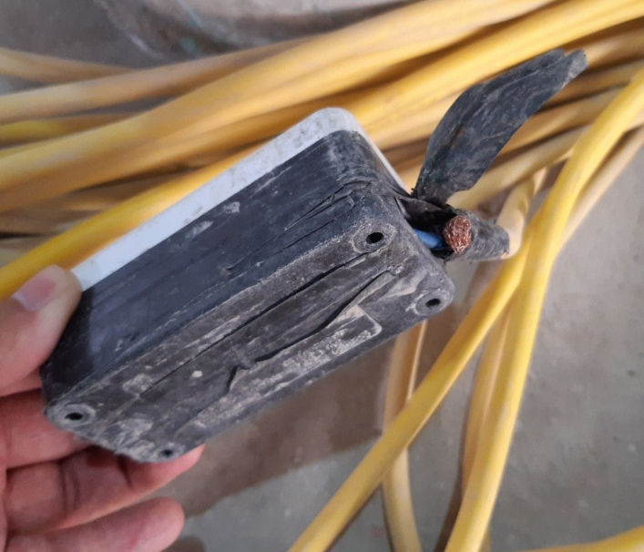
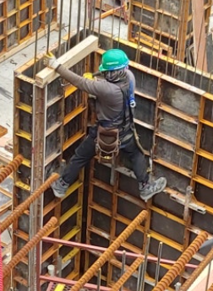
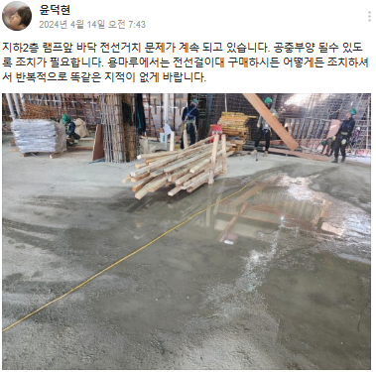
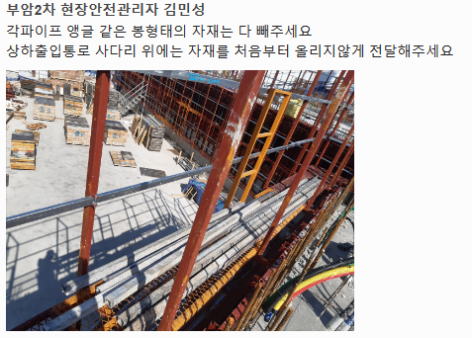
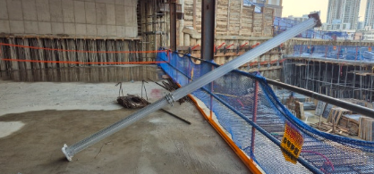
1.주간 위험성평가&피드백
4)갱폼난간 내 자재적재 미체결로 인한 _낙하
지속적 확인 및 통보
인상작업 전 부득이한 경우에는 자재를 반드시 고정해야 됨
*차후 인상작업이 본격적으로 진행될 시 자재로 인한 작업지연 (반복)
*승강로 상부에 자재를 적재하는 행위는 반드시 근절되어야 함

Slide 4
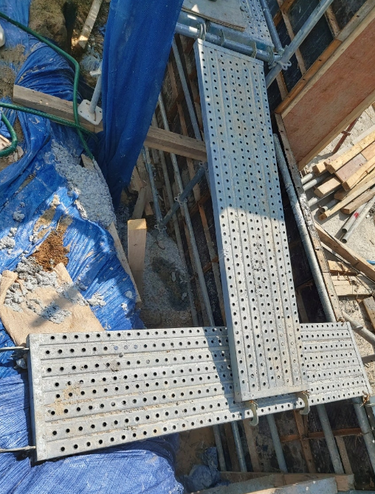
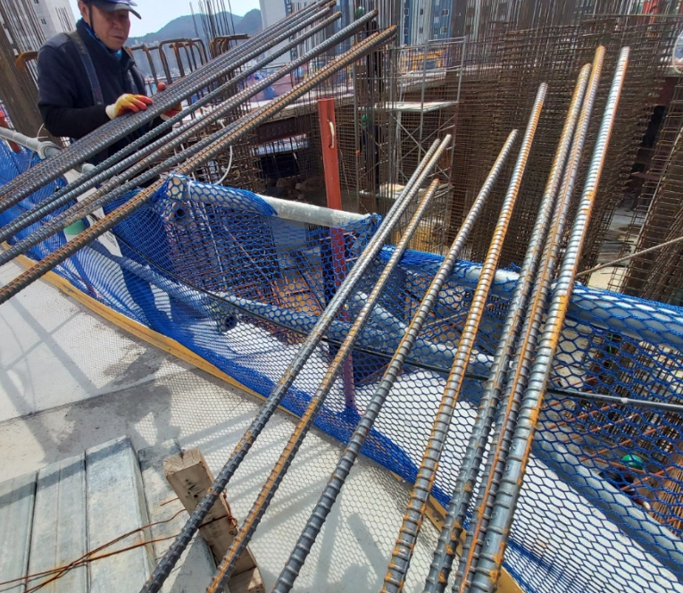
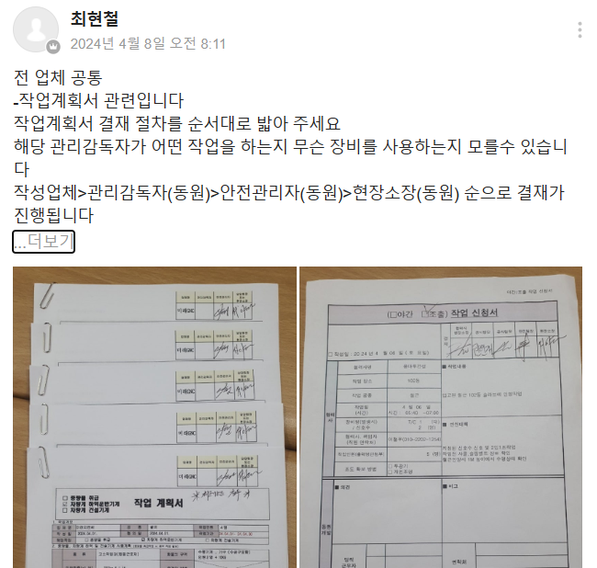
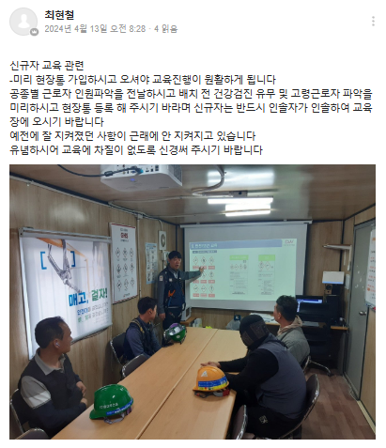
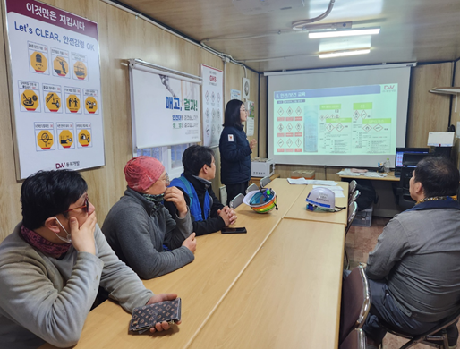
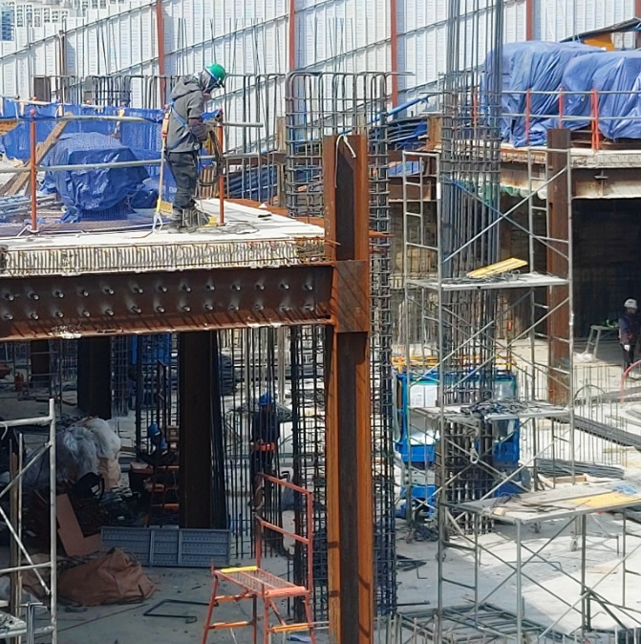
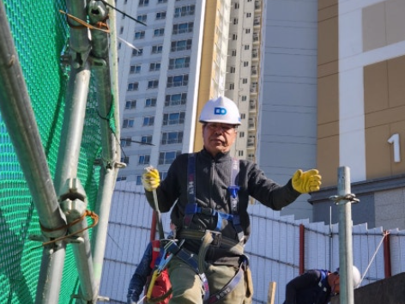
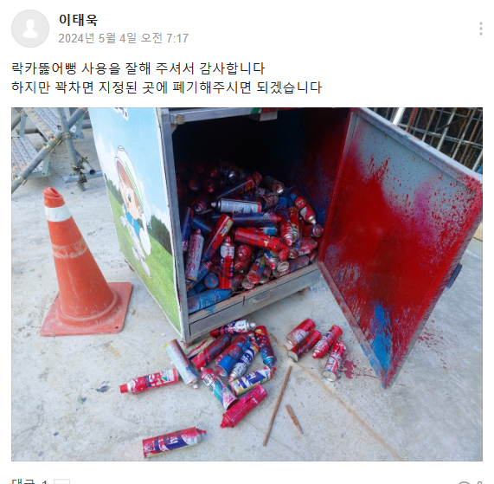
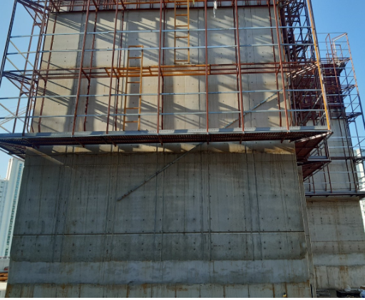
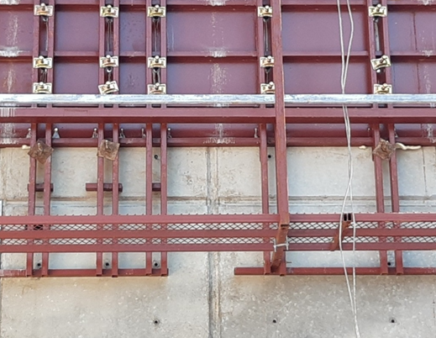
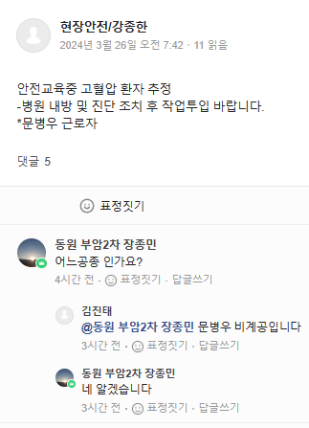
1.주간 위험성평가&피드백
6) 갱폼 하부 자재관리불량으로 인한 _낙하,충돌위험
4개소 낙하물 정리_확인
*잘 보이는 구간조차도 점검을 하지 않는다 라는 오해의 소지가 있음*
-갱폼 인상 및 설치 후 갱폼의 주변 이상유무 점검실시화 (습관화)
-낙하물에 의한 안전의식이 필요함

Slide 5
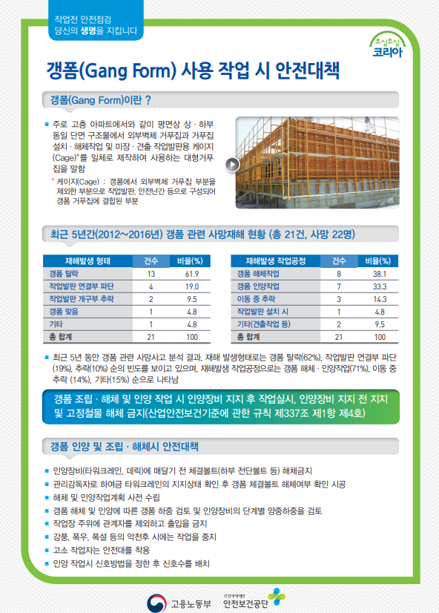
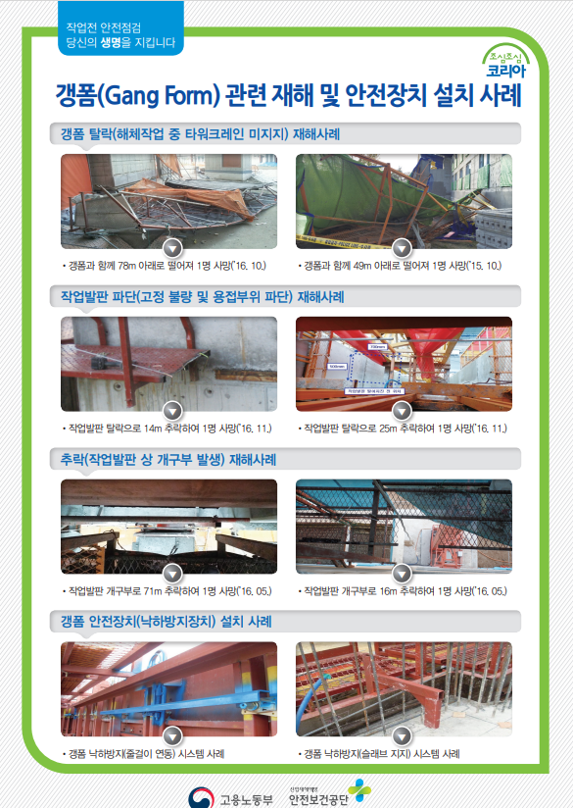

Slide 6
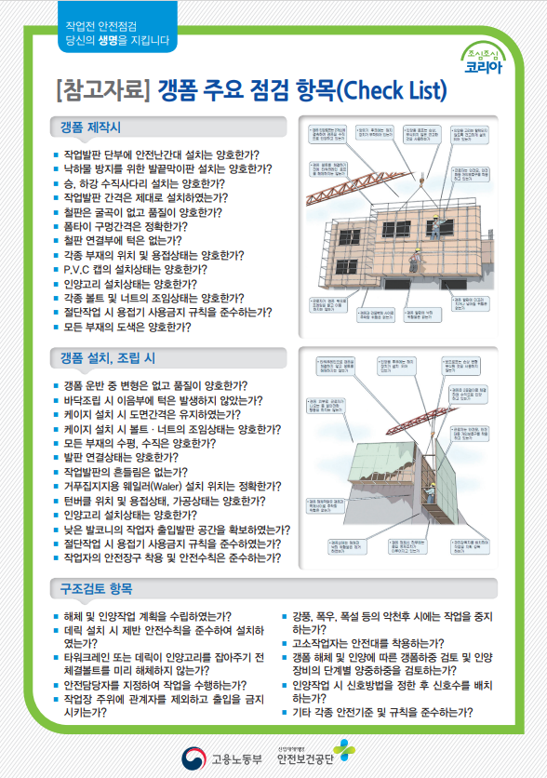
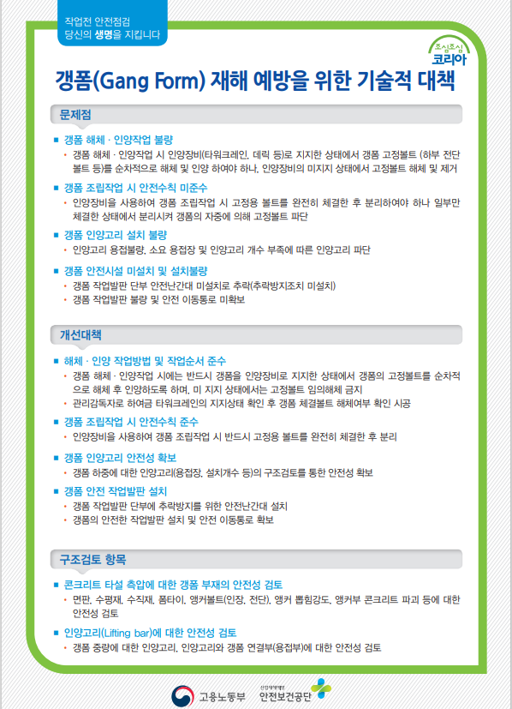

Slide 7
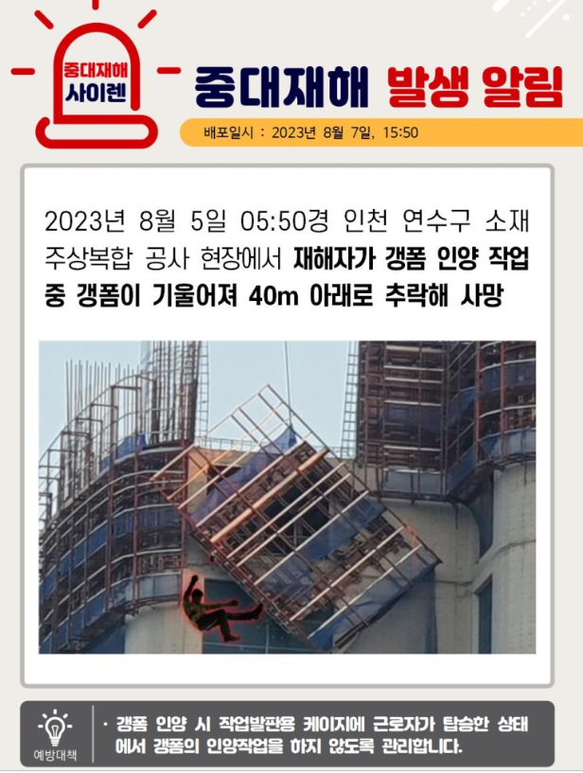

Slide 8
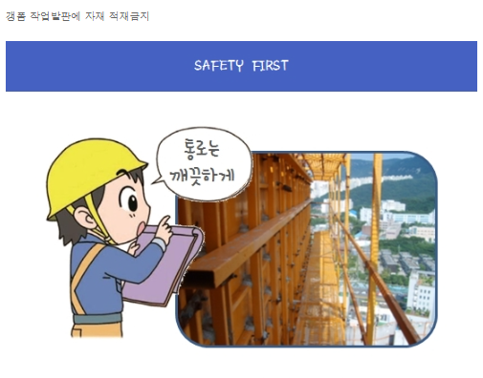
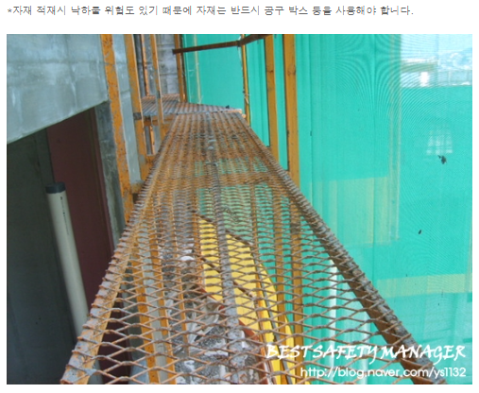
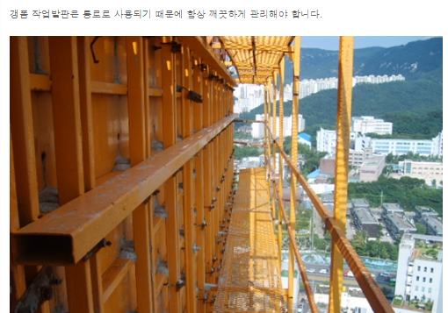

Slide 9
현장소장님 당부사항
기본적인 사고가 발생하지 않도록 선제적으로 관리하는 것이 중요
각 협력사별 사고가 발생 위험이 큰 작업은 사전에 확인, 점검이 필요함
혹서기 관련 근로자 안전보건관리에 미리 준비하여 지체되지 않도록 할 것

Slide 11
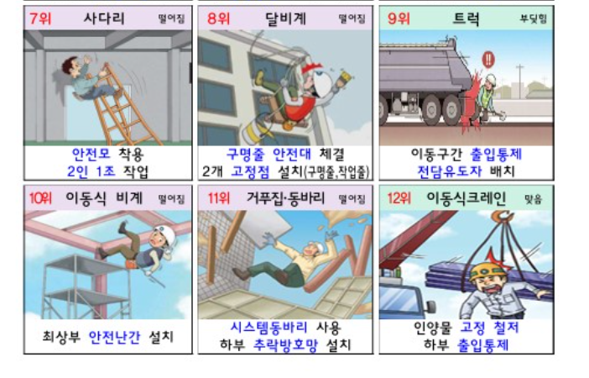

Slide 12
2. 05.15 위험성평가

Slide 13
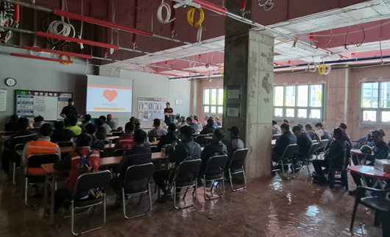
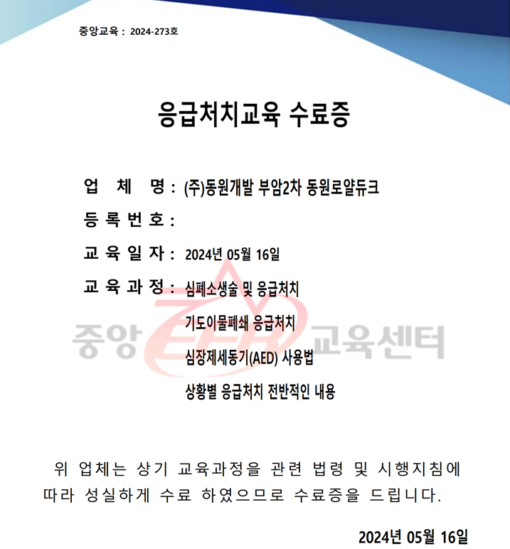
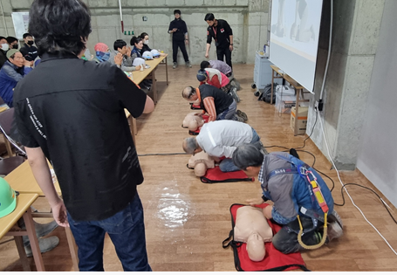
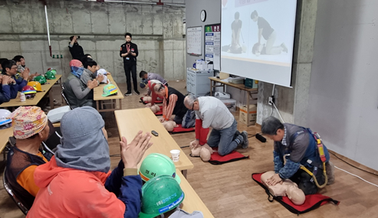
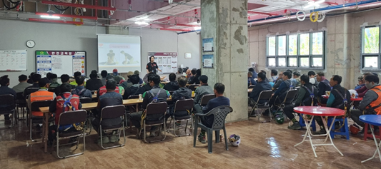
[외부강사에 의한 응급처치교육 실시]

Slide 14
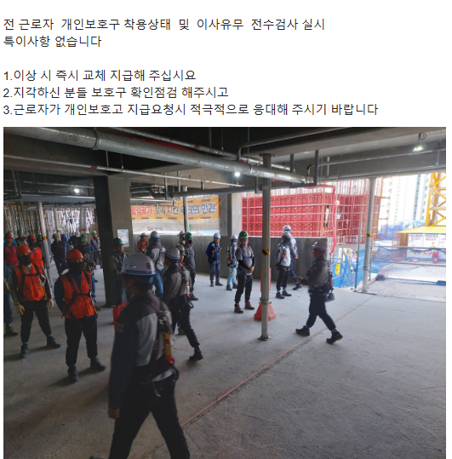
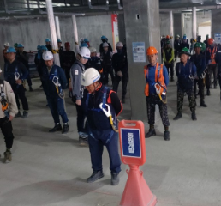
[전 관리자 및 근로자에 대한 안전그네 점검]
개인보호구 분출 및 지급확인서 관리철저
보호구 이상 확인 시 즉시교체 원칙

Slide 15
1.주간 위험성평가&피드백
*공종별 안전활동(미래지앤씨_상/ 중 등급)

Slide 16
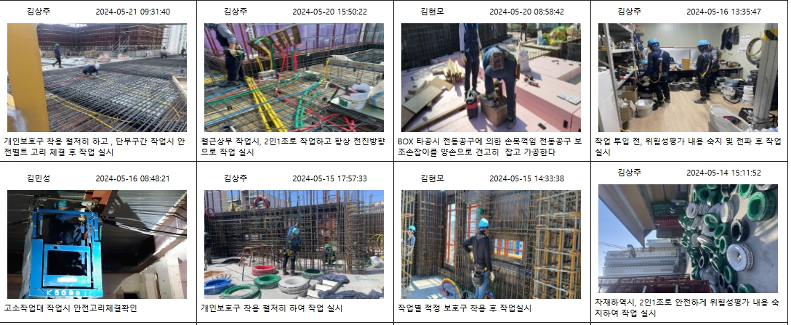
1.주간 위험성평가&피드백
*공종별 안전활동(광진개발_상/ 중 등급)
?!

Slide 17
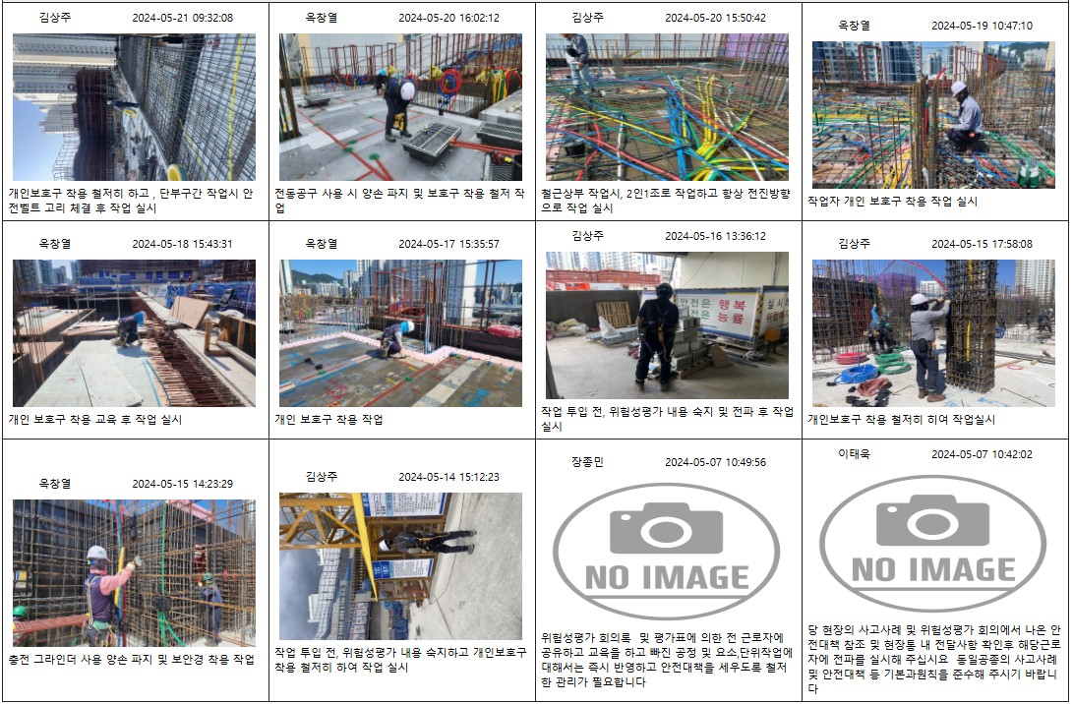
1.주간 위험성평가&피드백
*공종별 안전활동(임텍_상/ 중 등급)
?!

Slide 18
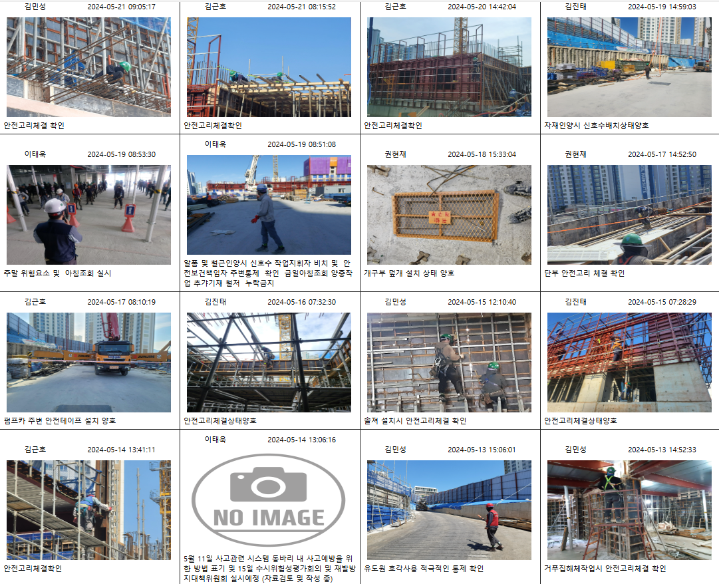
1.주간 위험성평가&피드백
*공종별 안전활동(용마루건설_상/ 중 등급)

Slide 19
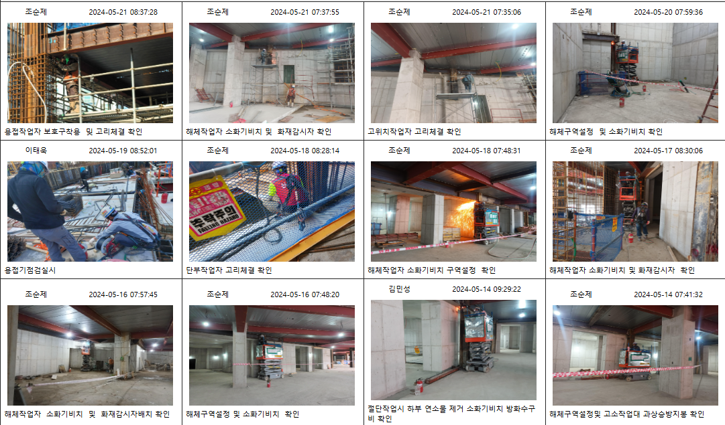
1.주간 위험성평가&피드백
*공종별 안전활동(신성메가텍_상/ 중 등급)

Slide 20
1.주간 위험성평가&피드백
*공종별 안전활동(재광건설_상/ 중 등급_비상주)

Slide 21
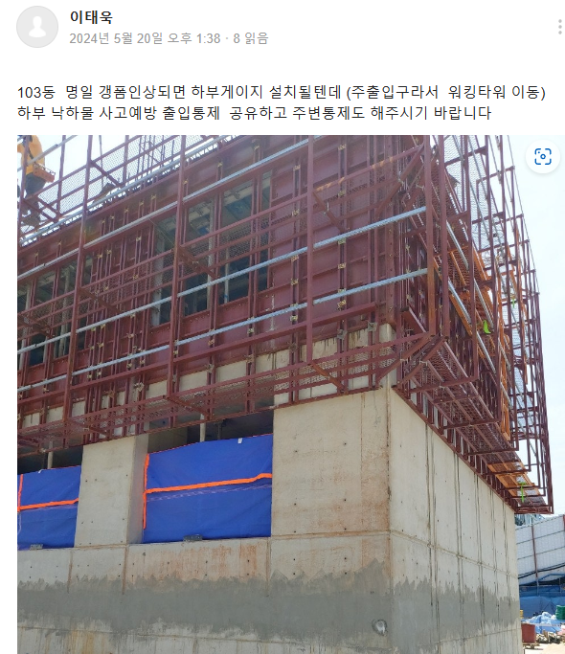
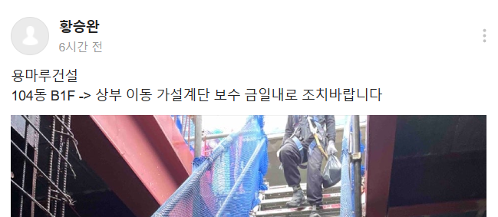
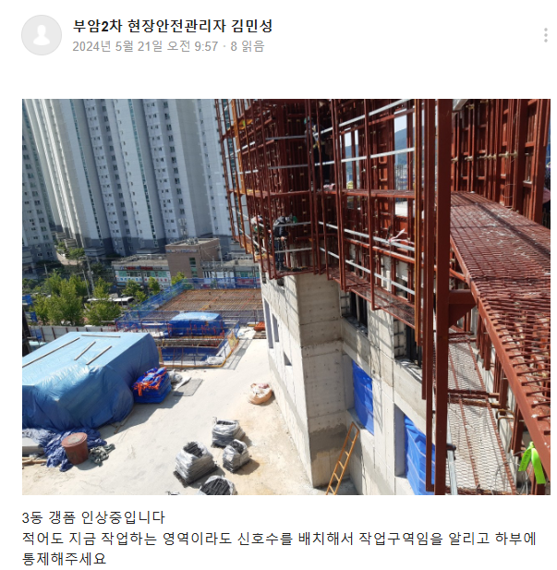
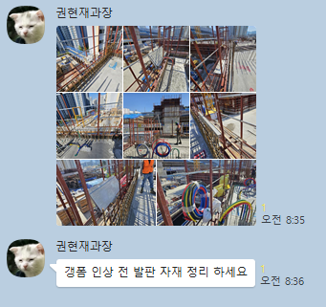
1.주간 위험성평가&피드백
1) 갱폼 인상 시 발판자재 정리불량, 하부 감시자 미 배치_낙하
갱폼 작업 전 수차례 전달, 통보에도 미 응대 이유가 ???
*사고 발생 하면 용마루에서 단독 책임을 지겠다는 말인가요?
내부적으로 문제가 있는지? 관리소홀로 구속되겠다는 뜻..설마 사고
갱폼관련 동종업종 사고사례 미 인지 및 안전관리 불량

Slide 22
1.주간 위험성평가&피드백
2) 지게차 사고사례 중 다수의 양중방법 불량으로 인한 _충돌, 협착
지게차 사용기준 불량 작업 중에는 관리안됨
*지게차 및 굴착기 관련 사고사례를 수차례 공지했음에도 근로자가 임의로
무리한 작업 등 아무렇게나 작업을 실시함 _통제관리를 하지 않은 관리자 다수

Slide 23
1.주간 위험성평가&피드백
3)상부 접근통제관리 미흡 _ 추락
지상층 상부에서 작업 시 근로자 접근통제 겸 생명줄 설치 철저
(강관 난간 설치 전까지 확실하게 관리)
*동일한 사항에 관한 사고위험이 지속적으로 발생되고 후 조치가 되어서는 ….

Slide 24
1.주간 위험성평가&피드백
4)해체작업 시 근로자통제 불량 _낙하,충돌
해체작업구역은 감시자를 두거나 해당구역 접근통제구역을 설정,관리
*A형 입간판 설치하여 관리
*위험테이프 등으로 확실하게 해당구역의 출입불가 식별표시를 철저히 행할것

Slide 25
1.주간 위험성평가&피드백
5) 덕트 덮개 사용 후 원상복구 불량_추락(개구부 _사망사고 발생위험)
*차 후 상기 부분은 지속적 으로 발생 예상
*근본적인 안전대책 및 관리상 협업을 실시해야 됨 *

Slide 26
1.주간 위험성평가&피드백 (중.하등급 외)

Slide 27
3. 공지사항

Slide 28
5월 24일 자율안전컨설팅 “옥토건설＂
2. 2차 재 검진자 검진완료 및 퇴사자 확인을 신속히 확인하여 제출 (~05.31까지)
3. 위험성평가에서 이행하기로 한 내용에 관해서는 반드시 준수할 것

Slide 30
4. 사고사례

Slide 33
5. 건의사항

Slide 34
- 건의사항 없음

Slide 35
현장소장님 당부사항
기본적인

Slide 37
위험성평가 및 점검회의록(월간)
24. 05. 06. ~ 24. 06. 02. (4주간)
부암2차 비스타동원 아트포레 신축공사현장

Slide 38
위험성평가 사진대지 (24.05)
부암2차 5월 위험성평가 회의 (근로자 참여)

